Slide 1
-
-
-
-
-

Slide 2
Motor
내용 작성 중
DC Motor
Next...

Slide 3
Output: Open Collector/Drain, PushPull

Slide 4
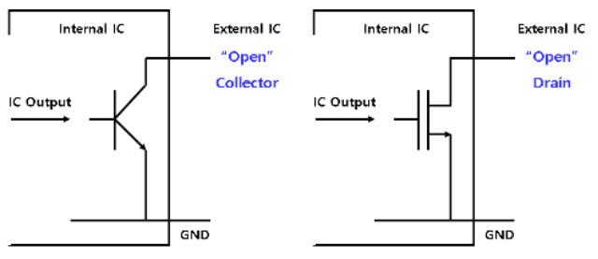
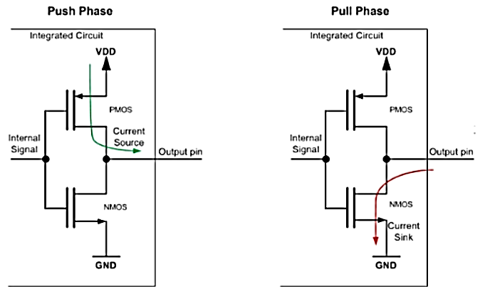
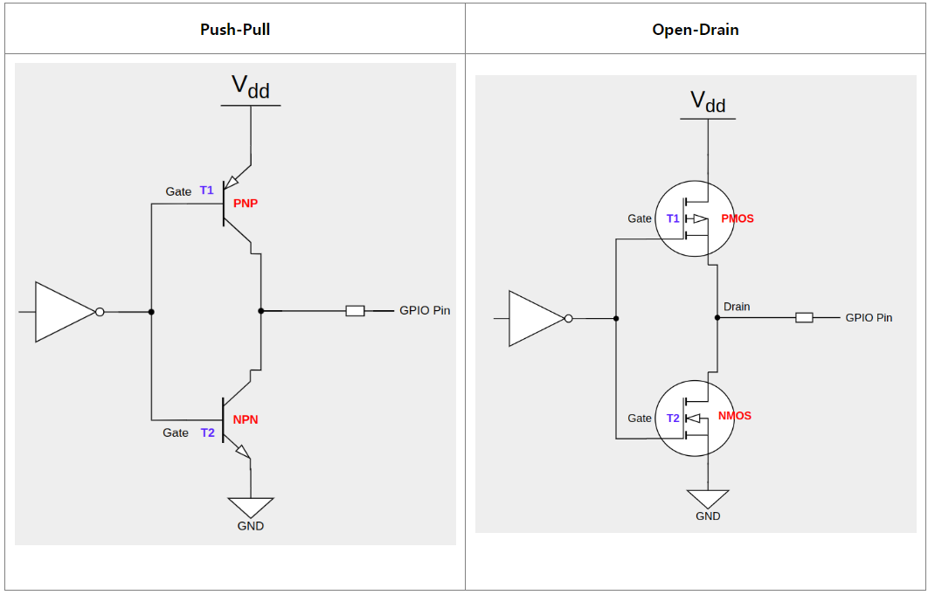
. Output: Open Collector/Drain/Push-Pull
Open Collector/Drain Switch가 open인 상태로 MCU/IC chip의 output pin과 연결 출력을 내기 위해 collector/drain에 pull-up resistor를 연결해야 함(limit current) 외부 전원 사용 master-slave 제어에서 가장 효율적 구조 Push-Pull Chip 내부에 2개의 switch가 있어 저항없이 2가지 output level을 가짐 다른 push-pull과 output을 묶어 사용 X 내부 전원 사용
Notes:
https://blog.naver.com/PostView.naver?blogId=techref&logNo=222012233866&categoryNo=31&parentCategoryNo=0&viewDate=&currentPage=27&postListTopCurrentPage=1&from=postList

Slide 5
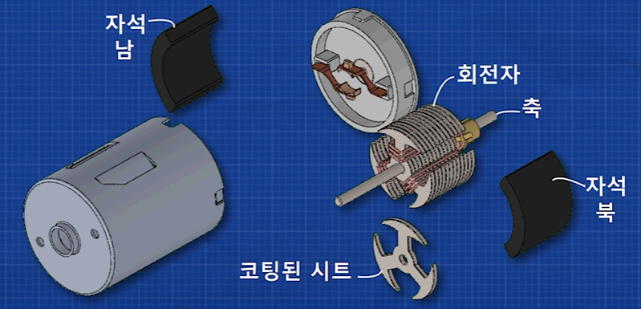
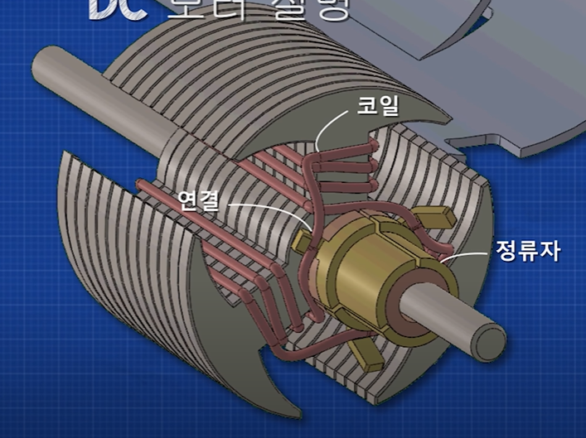
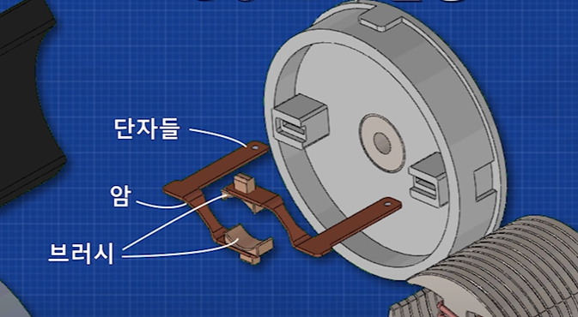

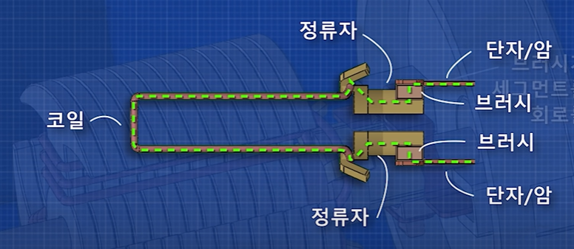
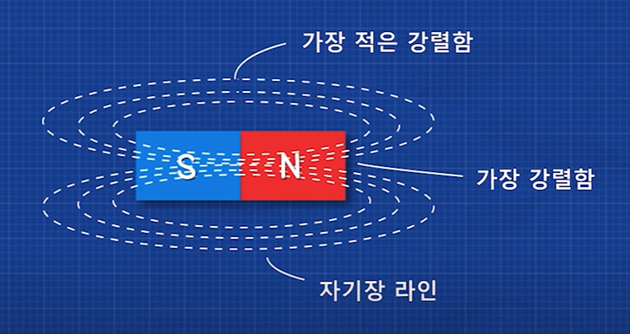
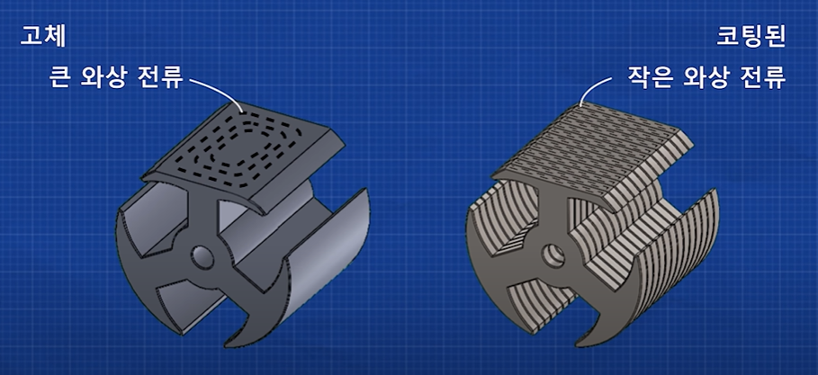
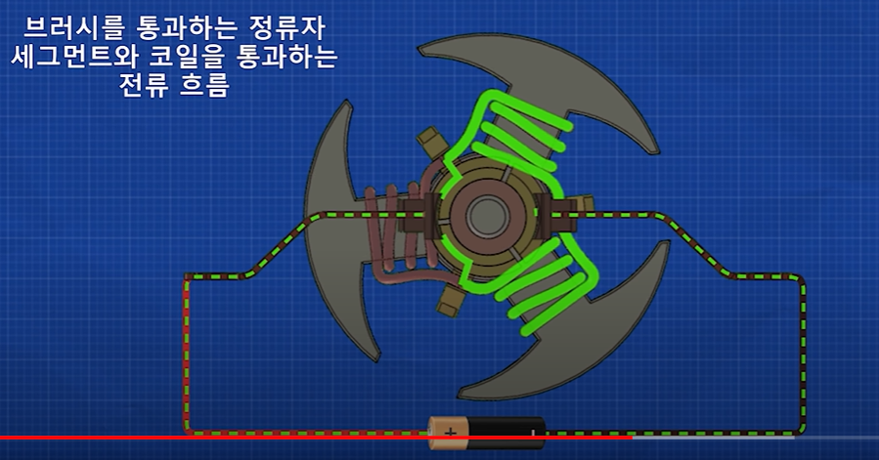
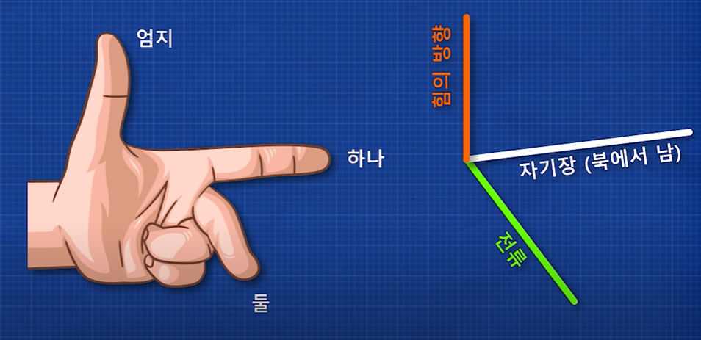

제목 내용
1. DC motor – Intro
형식 모음
글자
내용 작성 중
(x₁, y₁)
메인 내용
코드
(x₂, y₂)
(x_{m}, y_{m})
Result
Inside first_space
Ctrl+ = ➔ 아래첨자 Ctrl + shift + = ➔ 윗첨자 Ctrl + space ➔ 복구 Shift + f3 ➔ 대소문자 변경
예시 표시
Partition
그림 설명
예시
Code
예시
code
Mismatch
글자설명
Pattern
(-2,-2) | (-2,-1) | (-2,0) | (-2,1) | (-2,2)
(-1,-2) | (-1,-1) | (-1,0) | (-1,1) | (-1,2)
(0,-2) | (0,-1) | (x,y) | (0,1) | (0,2)
(1,-2) | (1,-1) | (1,0) | (1,1) | (1,2)
(2,-2) | (2,-1) | (2,0) | (2,1) | (2,2)

Slide 6
-
-
Backup Page
-
-
-

Slide 7
Motor
Search
Sorting
Recursion
Backtracking
Greedy
Dynamic Programming
Pattern
Divide and Conquer
Mathematical
Geometric
Bitwise
Randomized
Branch and Bound

Slide 8
3. Recursion
형식 모음
글자
제목 내용
메인 내용
코드
(x₁, y₁)
(x₂, y₂)
(x_{m}, y_{m})
Result
Inside first_space
Ctrl+ = ➔ 아래첨자 Ctrl + shift + = ➔ 윗첨자 Ctrl + space ➔ 복구 Shift + f3 ➔ 대소문자 변경
예시 표시
Partition
그림 설명
예시
Code
예시
code
Mismatch
글자설명
Pattern
(-2,-2) | (-2,-1) | (-2,0) | (-2,1) | (-2,2)
(-1,-2) | (-1,-1) | (-1,0) | (-1,1) | (-1,2)
(0,-2) | (0,-1) | (x,y) | (0,1) | (0,2)
(1,-2) | (1,-1) | (1,0) | (1,1) | (1,2)
(2,-2) | (2,-1) | (2,0) | (2,1) | (2,2)

